Slide 1
网站变更监控自动报告
国家预警信息发布中心
2026-04-20 19:16:01

Slide 2
分析结论
根据提供的数据指标，以下是3条简短的洞察：
1. **近期活动极低**：过去7天内仅发生1次变更，表明近期系统或业务调整处于静默期，活跃度显著偏低。
2. **热点问题集中**：近30天内的主要记录为“系统升级中”，且仅出现1次，说明当前用户反馈或系统日志中的焦点非常单一，可能处于升级维护阶段。
3. **整体变动量极小**：总变更次数仅为1次，反映出该数据周期内整体变动极少，系统或业务状态保持高度稳定。

Slide 3

source_40_20260420_191600_trend.png

Slide 4

source_40_20260420_191600_cumulative.png

Slide 5
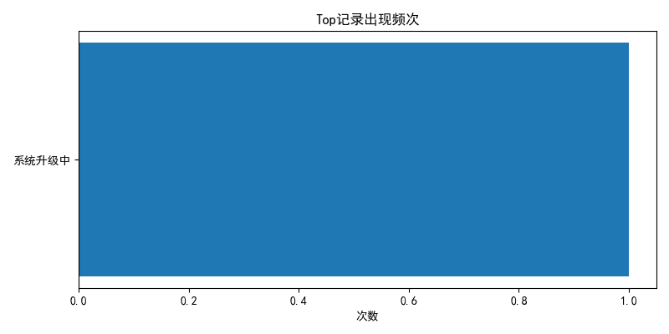
source_40_20260420_191600_top.png

